Slide 1
Comité de Seguimiento
PATRIMONIO AUTÓNOMO
FINDETER - SENA DIRECCION GENERAL
CO1.PCCNTR.1482420 de 2020.
Abril 19 de 2023

Slide 2
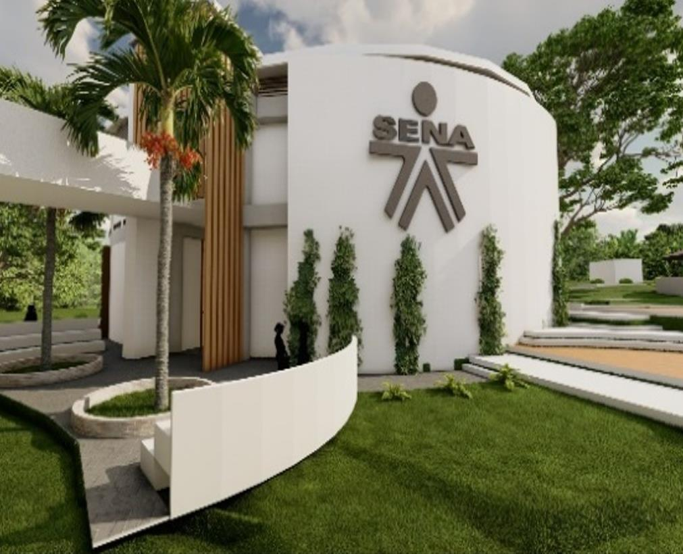
Programa
SENA REFORZAMIENTOS

Slide 3
Estado Proyecto Caldas, Antioquia - Etapa 2
CENTRO DE RECURSOS NATURALES RENOVABLES
Contratista de Obra PAF-SENA-O-017-2021 – EBISU SAS
Contratita Interventor PAF SENA-I-024-2021 – INGENIERÍA MASTER SAS
VALOR PROYECTO $ 6.726.772.791,00 | FECHA INICIO | FECHA FIN | PORCENTAJES DE AVANCE ETAPA
ETAPA 1: $ 360.974.764,00 | 15/06/2021 | 15-12-2021 | Programado (Edificio 16.2) | 33.33 % | -17.69%
 |  |  | Ejecutado | 17.74 %
ETAPA 2: $ 6.389.600.301,00 | 06/04/2022 | 16/05/2022 | Programado (General) | 85.00% | -2.69%
 |  |  | Ejecutado | 82.31%
ALCANCE BLOQUE | AREA PRIORIZADA | AREA DESARROLLADA | USO
16.1. 16.2 42 66.1 66.2 | 1387,31 M2 1358,58 M2 256,69 M2 263,41 M2 121,56 M2 | CENTRO DE RECURSOS NATURALES RENOVABLES LA SALADA, CALDAS, ANTIOQUIA. TOTAL 3887,75 M2 | EDIFICIO CENTRAL 16.1. EDIFICIO CENTRAL 16.2 TALLER AUTOMATIZACIÓN TALLER LÁCTEOS 66.1. TALLER LÁCTEOS 66.2. | BLOQUE 16 Programado 100.00% Ejecutado 78.19% BLOQUE 42 Programado 100.00% Ejecuto 98.53%. BLOQUE 66 Programado 100% Ejecutado 94%.
ACCIONES INMEDIATAS A IMPLEMENTAR. A la fecha se reporta un atraso del –17.69 y –2.69%. Se surten trámites administrativos. Apremio No 2 contrato de obra – atraso en programación de obra, no se presentaron descargos por contratista de obra, continua su trámite. Apertura tercer proceso de apremio contrato de obra- Entrega tardía y distorsionada de balances de obra. En revisión jurídica Findeter. Apertura cuarto proceso de apremio – No cumplimiento entrega de edificaciones 16,1, 42 y 66,1 y 66,2. Por desarrollar (17/04/2023). El segundo proceso de apremio contrato de interventoría – No cumplimiento entrega de edificaciones 16,1, 42 y 66,1 y 66,2. En revisión jurídica Findeter.. Versión final balances de obra con aprobación de interventoría. Gestión para suscripción y legalización modificatorios de los contratos derivados. Validación información contenida en los balances finales, actas de mayores y menores cantidades de los edificios.

Slide 4
Estado Proyecto Caldas, Antioquia - Etapa 2
CENTRO DE RECURSOS NATURALES RENOVABLES
Contratista de Obra PAF-SENA-O-017-2021 – EBISU SAS
Contratita Interventor PAF SENA-I-024-2021 – INGENIERÍA MASTER SAS
EDIFICIO CENTRAL
EDIFICIO 16.1 Y EDIFICIO 16.2

Slide 5
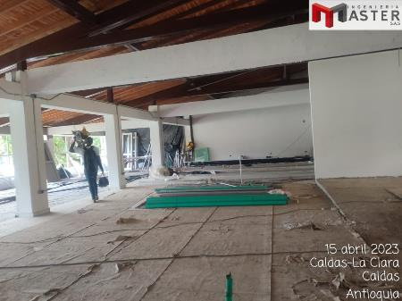
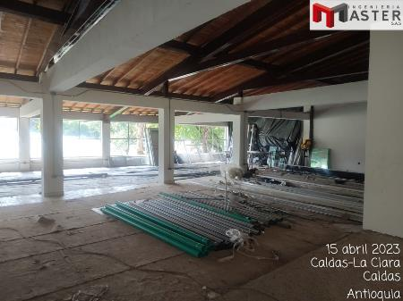
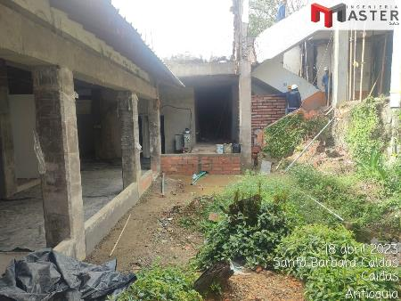
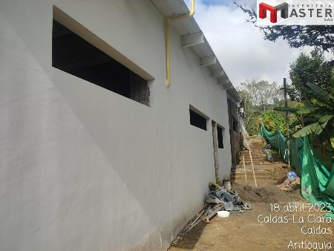
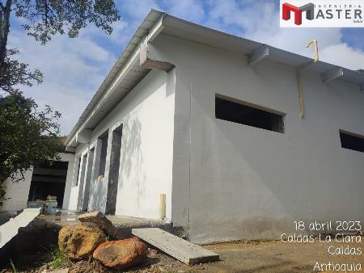
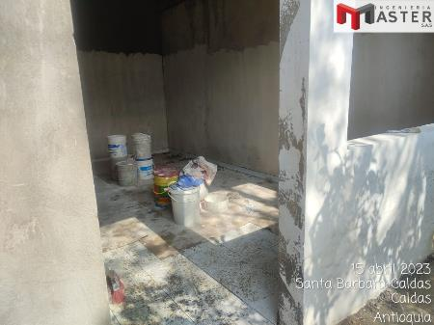
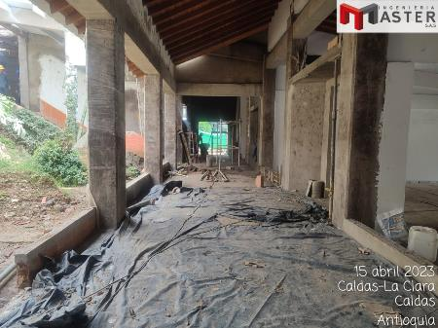
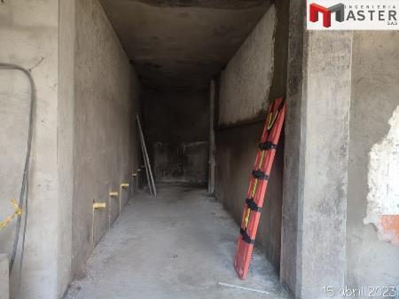
Estado Proyecto Caldas, Antioquia - Etapa 2
CENTRO DE RECURSOS NATURALES RENOVABLES
Contratista de Obra PAF-SENA-O-017-2021 – EBISU SAS
Contratita Interventor PAF SENA-I-024-2021 – INGENIERÍA MASTER SAS
EDIFICIO 16.1.
Actividades de estuco y pintura.
Actividades de revoque o pañete.
Instalación de tubería eléctrica.
VISTA PARTICULAR INTERVENCIÓN DE REFORZAMIENTO ESTRUCTURAL EDIFICIO 16.1.
EDIFICIO 16.1.
Mampostería
Enchapes de pisos
Revoque, estuco y pintura

Slide 6
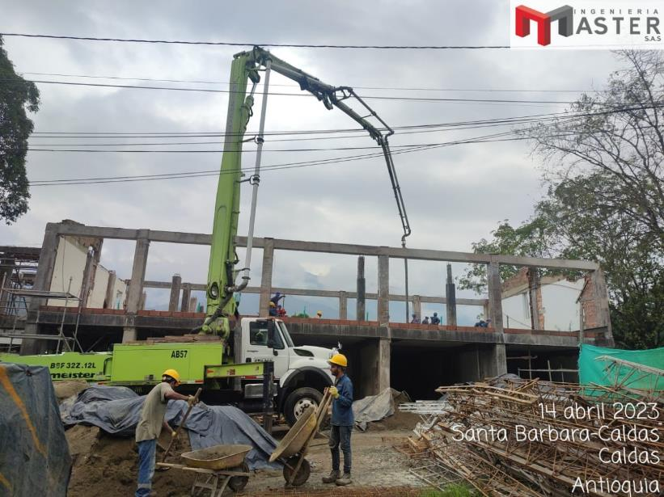
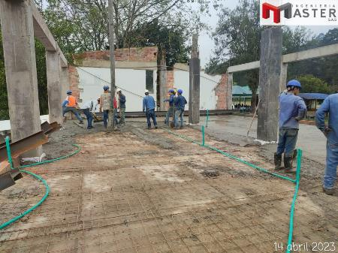
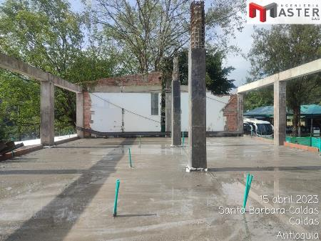
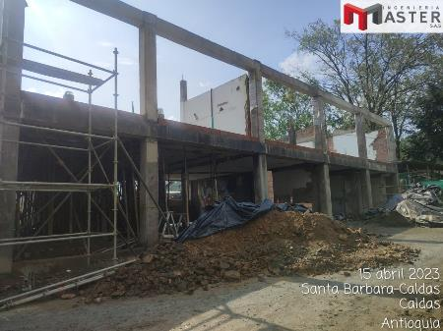
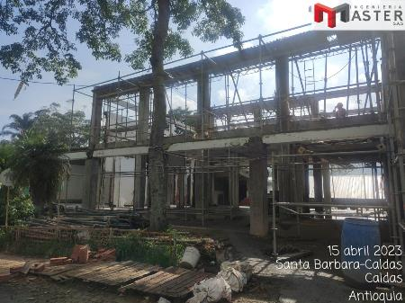
Estado Proyecto Caldas, Antioquia - Etapa 2
CENTRO DE RECURSOS NATURALES RENOVABLES
Contratista de Obra PAF-SENA-O-017-2021 – EBISU SAS
Contratita Interventor PAF SENA-I-024-2021 – INGENIERÍA MASTER SAS
EDIFICIO 16.2.
Vaciado concreto losa de entrepiso edificio..
Mampostería en fachadas laterales.
Vigas y columnas segundo nivel.
VISTA GENERAL INTERVENCIÓN DE REFORZAMIENTO ESTRUCTURAL EDIFICIO 16.

Slide 7
Estado Proyecto Caldas, Antioquia - Etapa 2
CENTRO DE RECURSOS NATURALES RENOVABLES
Contratista de Obra PAF-SENA-O-017-2021 – EBISU SAS
Contratita Interventor PAF SENA-I-024-2021 – INGENIERÍA MASTER SAS
TALLER DE CARPINTERÍA
EDIFICIO 42.

Slide 8
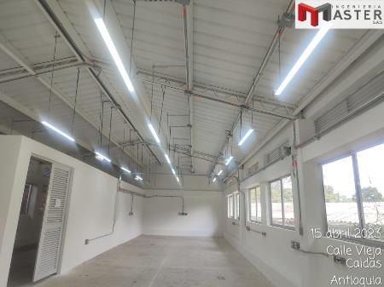
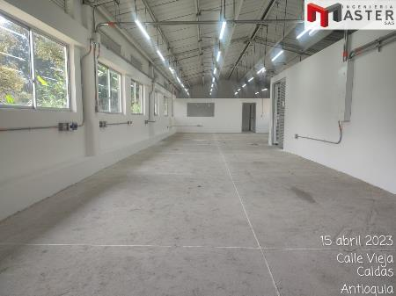
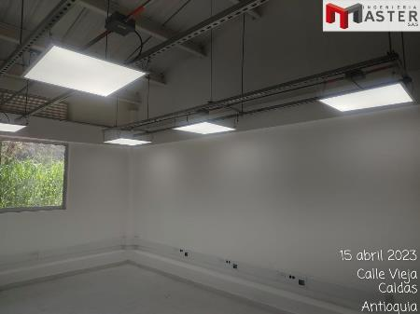
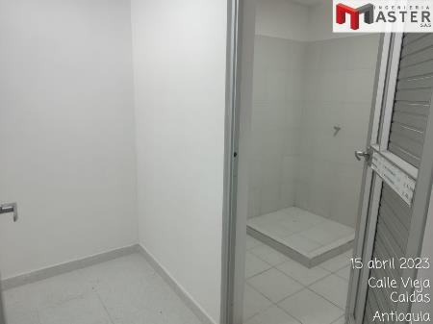
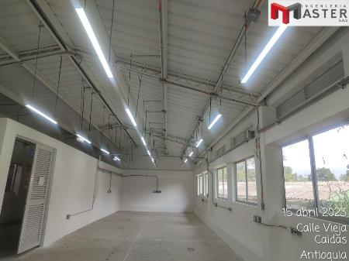
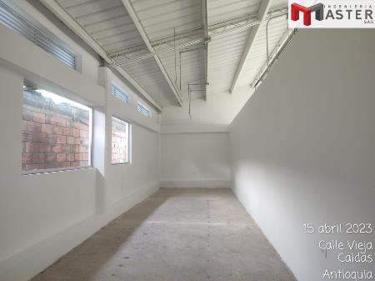
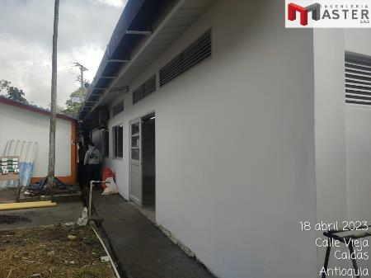
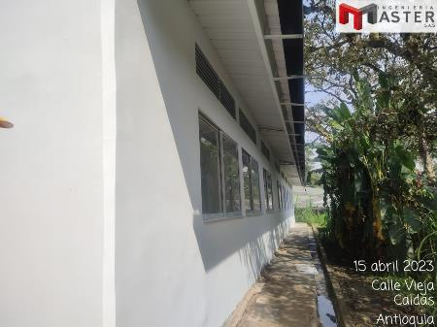
Estado Proyecto Caldas, Antioquia - Etapa 2
CENTRO DE RECURSOS NATURALES RENOVABLES
Contratista de Obra PAF-SENA-O-017-2021 – EBISU SAS
Contratita Interventor PAF SENA-I-024-2021 – INGENIERÍA MASTER SAS
EDIFICIO 42.Actividades de detallado y finalización - Restitución de andenes y circulaciones perimetrales
VISTA GENERAL INTERVENCIÓN DE REFORZAMIENTO ESTRUCTURAL EDIFICIO 42.

Slide 9
Estado Proyecto Caldas, Antioquia - Etapa 2
CENTRO DE RECURSOS NATURALES RENOVABLES
Contratista de Obra PAF-SENA-O-017-2021 – EBISU SAS
Contratita Interventor PAF SENA-I-024-2021 – INGENIERÍA MASTER SAS
TALLER DE LÁCTEOS
EDIFICIO 66.1 Y EDIFICIO 66.2

Slide 10
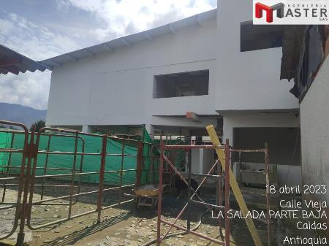
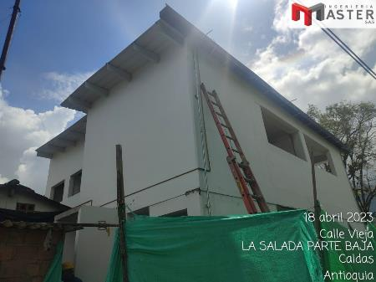

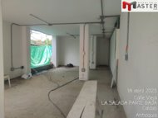
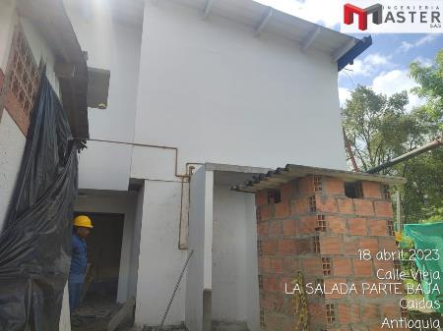
Estado Proyecto Caldas, Antioquia - Etapa 2
CENTRO DE RECURSOS NATURALES RENOVABLES
Contratista de Obra PAF-SENA-O-017-2021 – EBISU SAS
Contratita Interventor PAF SENA-I-024-2021 – INGENIERÍA MASTER SAS
EDIFICIO 66..1
Pañetes muros internos.
Estucos y pintura.
Detallado y corrección de detalles.
Enchape de pisos.
Instalación redes secas.
EDIFICIO 66..1
Estructura metálica - Montacarga
Canales en lámina galvanizada.
Cielos rasos.
Media caña en pisos.
12q
VISTA GENERAL INTERVENCIÓN DE REFORZAMIENTO ESTRUCTURAL EDIFICIO 66.1. Y 66.2.

Slide 11
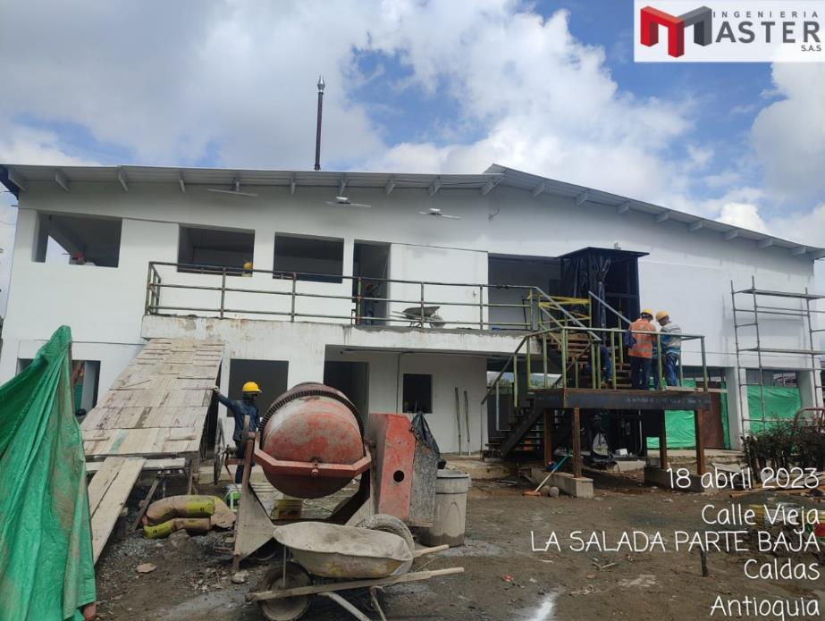
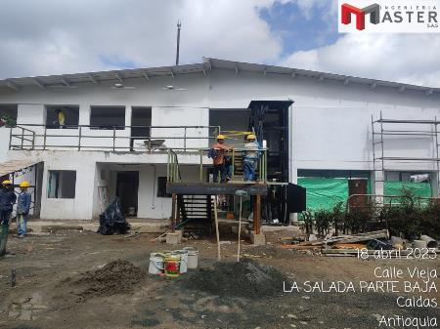
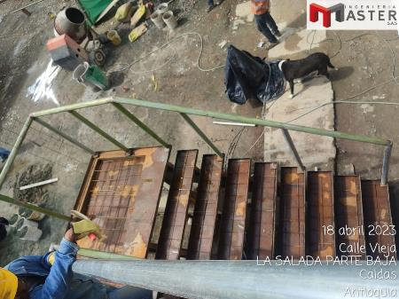
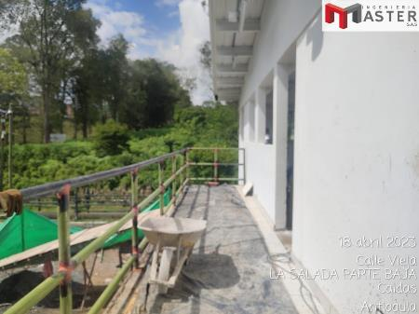
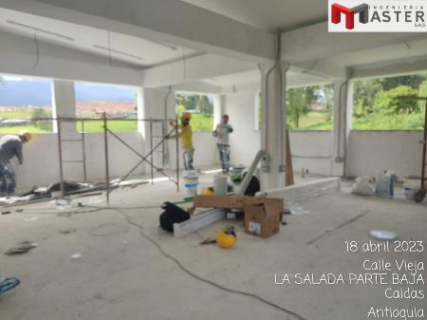
Estado Proyecto Caldas, Antioquia - Etapa 2
CENTRO DE RECURSOS NATURALES RENOVABLES
Contratista de Obra PAF-SENA-O-017-2021 – EBISU SAS
Contratita Interventor PAF SENA-I-024-2021 – INGENIERÍA MASTER SAS
VISTA GENERAL INTERVENCIÓN DE REFORZAMIENTO ESTRUCTURAL EDIFICIO 66.1. Y 66.2.

Slide 12
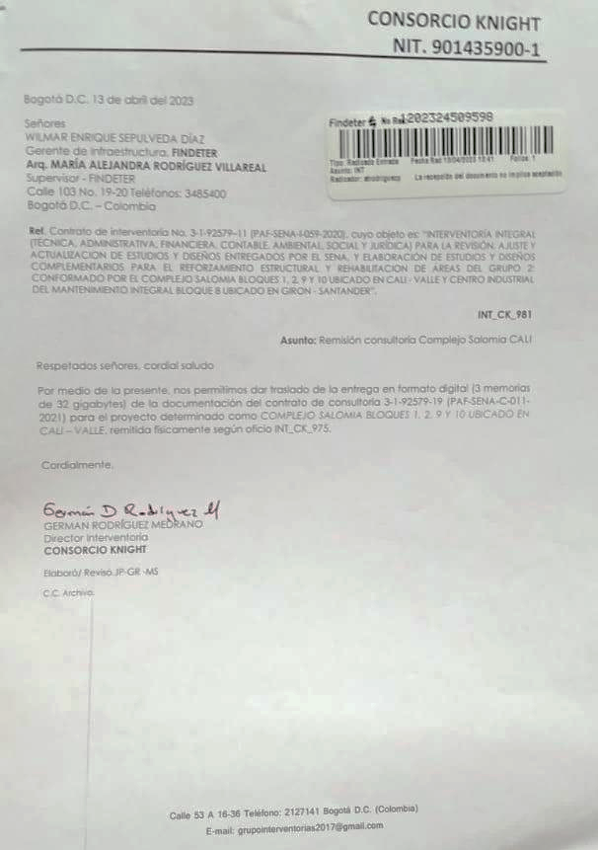
Estado Proyecto Cali, Valle del Cauca - Etapa 1
COMPLEJO SALOMIA BLOQUES 1, 9, 2 Y10
Contratista de Diseño PAF-SENA-C-011-2021 – CONSORCIO DISEÑOS SENA 2021
Contratita Interventor PAF-SENA-I-059-2020– CONSORCIO KNIGHT
VALOR PROYECTO | FECHA INICIO E1 | FECHA FIN E1 | PORCENTAJES DE AVANCE ETAPA Corte 16/04/2023
$ 328.981.911 | 09/08/2021 | 24/02/2023 | Programado | 100% | -1,83%
 |  |  | Ejecutado | 98,17%
ALCANCE | AREA PRIORIZADA | AREA POR DESARROLLAR | USO
BLOQUE 1 | 4.230 M2 | 994,16 | Centro de Electricidad y Automatización Industrial – CEAI
BLOQUE 9 | 4.230 M2 | 1411,14
BLOQUE 2 |  | 439,7 | Servicio Médico Asistencial
BLOQUE 10 |  | 1.385,00 | Administrativo – Despacho Regional
1. Gestiones Findeter - seguimiento (Supervisión).
  Cierre de consultoría: Cierre de especialidades con la consultoría. En trámite
  Se realiza rad en Findeter, los productos actualmente se encuentran en revisión por la supervisión para ser trasladados al SENA el 21/04/2023 con solicitud de suscripción de acta de entrega y recibo y como fecha de revisión conjunta el 25/04/2023. Se remitió mediante Rad. 202324509598 de fecha 13/04/2023 entrega de USB con información digital que se encuentra en revisión paralela con el archivo físico. Adicionalmente, se cargo la totalidad de los archivos en la plataforma USBIM para la consulta.
2. En ejecución de estructuración proceso Etapa 2: En elaboración
Estudio previo obra e interventoría – Para entrega 21/04/2023
Presupuestos obra e interventoría – Para entrega 21/04/2023
Cronograma de intervención actualizado – Para entrega 21/04/2023

Slide 13
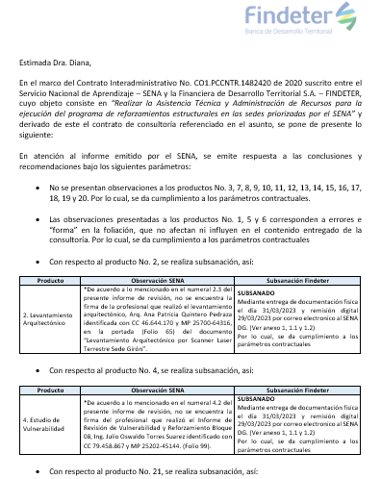
Estado Proyecto Girón, Santander - Etapa 1
CENTRO INDUSTRIAL DE MANTENIMIENTO INTEGRAL BLOQUE 8
Contratista de Diseño PAF-SENA-C-011-2021 – CONSORCIO DISEÑOS SENA 2021
Contratita Interventor PAF-SENA-I-059-2020– CONSORCIO KNIGHT
VALOR PROYECTO | FECHA INICIO E1 | FECHA FIN E1 | PORCENTAJES DE AVANCE ETAPA Corte 16/04/2023
$ 251.148.980 | 09/08/2021 | 09/03/2022 | Programado | 100% | 0%
 |  |  | Ejecutado | 100%
ALCANCE | AREA PRIORIZADA | AREA POR DESARROLLAR | USO
BLOQUE 8 | 5.419 M2 | 5.419 M2 | Centro Integral De Mantenimiento Integral Bloque 8 Ubicado En Girón - Santander
Gestiones Findeter - seguimiento (Supervisión).
Toma de decisión de continuación del proyecto para la ejecución de etapa 2 y/o Toma de decisión de desistimiento del proyecto y se pasan los recursos a otro proyecto por parte del SENA regional y Dirección general. En trámite
  Se remite comunicado al SENA a la espera de toma de decisión mediante Rad. 22023520000256 de fecha 13/01/2023
  Se remite comunicado con alcance al SENA con apartes del acta de socialización 16/03/2023 en atención a observaciones por parte del SENA bajo el Rad. 2202352002999 de fecha 29 de marzo de 2023.
En cierre de administrativo y liquidación de contratos derivados. En trámite
  Se remite comunicado al SENA remitiendo los productos de consultoría aprobados por la interventoría mediante Rad. 22023520000255 de fecha 13/01/2023
  Suscrita acta de entrega y recibo de fecha 23/02/2023.
  Se remite respuesta a informe SENA mediante el Rad. Se encuentra en firmas y remisión.
  Se inicia proceso de liquidación a la espera de entrega de Cali.

Slide 14
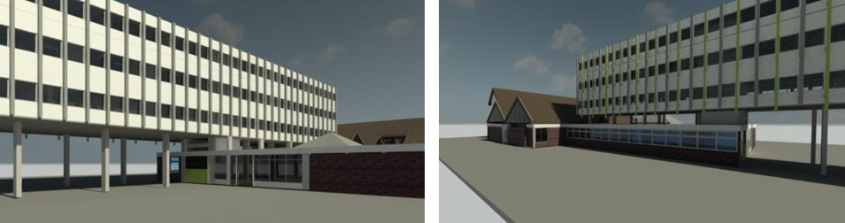
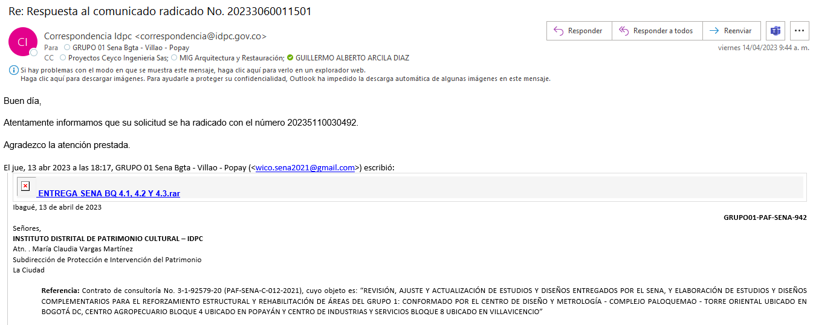
Estado Proyecto Bogotá, Cundinamarca - Etapa 1
CENTRO DE DISEÑO Y METROLOGIA – COMPLEJO PALOQUEMAO – TORRE ORIENTAL
Contratista de Diseño PAF-SENA-C-012-2021 – CONSORCIO W SENA DISEÑOS 2021
Contratista Interventor PAF-SENA-I-058-2020 – CONSORCIO NUEVO MIDDLE
VALOR PROYECTO | FECHA INICIO E1 | FECHA FIN E1 | PORCENTAJES DE AVANCE ETAPA (Corte 16-Abr-2023)
$ 419.884.492 | 11/08/2021 | 11/06/2023 | Programado | 80.96% | -8.11%
 |  |  | Ejecutado | 72.85%
ALCANCE | AREA PRIORIZADA | AREA DESARROLLADA | USO
TORRE ORIENTAL | 4.805 M2 | - | Centro de Diseño y Metrología - Complejo Paloquemao - Bogotá
Actividades Ejecutadas
Contratos suspendidos a partir del 11-Oct-2022 y hasta el 13-May-2023.
Frente a la posibilidad de radicar en simultáneo la solicitud de licencia de construcción del proyecto ante curaduría, la consultoría informó lo siguiente: "… Por ende, si se llegase a radicar en paralelo la solicitud de licencia mientras que aún continúa en trámite la autorización de intervención de BIC ante el Instituto Distrital de Patrimonio Cultural, se entendería que la radicación en la Curaduría Urbana no fue en legal y debida forma."
La consultoría avanza voluntariamente con la puesta a punto de algunos componentes de la consultoría de la torre oriental.
El 5-Abr-2023 se recibió mediante correo electrónico del IDPC, respuesta a los comunicados radicados por el SENA y Findeter, en los cuales se solicitó prioridad en el trámite patrimonial. El Instituto manifestó lo siguiente: "En tal sentido, este Instituto continuará dando prioridad al trámite y estará atento a la recepción de la documentación estructural ajustada, así como adelantar las reuniones que sean necesarias con el propósito de llevar a buen término el trámite de autorización del anteproyecto presentado."
Conforme lo anterior, el 13-Abr-2023 la consultoría radicó en el IDPC comunicado en el cual informa que la documentación ajustada acorde a observaciones de mesa de trabajo llevada cabo el 14-Mar-2023, fue remitida al Instituto el 17-Mar-2023. No obstante reenvía la documentación técnica ajustada.
En reunión llevada a cabo el 22-Jul-2022, se concluyó por parte del Grupo de Construcciones del SENA darle prioridad a la intervención de la Torre Oriental (Edificio de 4 pisos – Centro de Gestión Integral), soportado en el mayor nivel de vulnerabilidad que presenta en referencia con los ambientes de un solo nivel (Centro de Diseño y Metrología).
Causas de Atraso.
El atraso, según lo reportado por la interventoría, corresponde totalmente a la tardía entrega de observaciones por parte del IDPC frente al trámite patrimonial.
Gestiones Supervisión
Coordinación de reuniones con Directivos e Instructores de la Torre Oriental, SENA Regional, Grupo de Construcciones y Grupo de Formación Profesional, Fondecun, IDPC, Curadurías.
Seguimiento tramite patrimonial ante el IDPC.
Gestión y programación de reuniones con curadurías urbanas de Bogotá, con el fin de socializar los aspectos relevantes del proyecto de reforzamiento estructural.

Slide 15
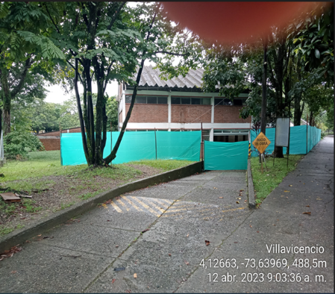
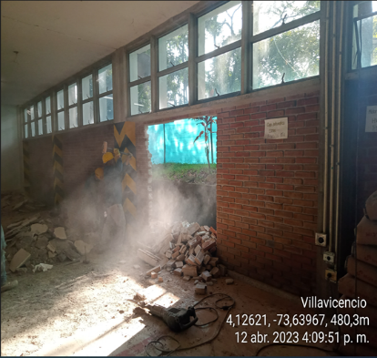
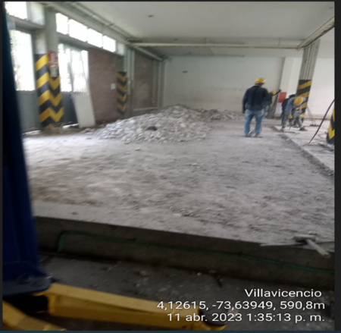
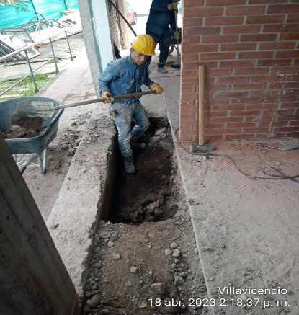
Estado Proyecto Villavicencio, Meta - Etapa 2
CENTRO DE INDUSTRIAS Y SERVICIOS DEL META
Contratista de Obra PAF-SENA-O-102-2022 – SOLUCIONES INTEGRALES UNION SAS
Contratita Interventor PAF-SENA-I-185-2022– CONSORCIO INTER-META
VALOR PROYECTO OBRA | FECHA INICIO E1 | FECHA FIN E1 | PORCENTAJES DE AVANCE (Corte 16-Abr-2023)
$ 2.136.664.444 | 27/03/2023 | 27/02/2024 | Programado | 4.04% | -0.19%
 |  |  | Ejecutado | 3.85%
ALCANCE | AREA PRIORIZADA | AREA DESARROLLADA | USO
BLOQUE 8 | 1.500 M2 | - | Centro de Industria y Servicios del Meta – Villavicencio
Actividades Ejecutadas.
Componente de revisión de diseños: Contratista remitió a interventoría concepto de revisión del componente estructural. En revisión por parte de la interventoría.
Componente Logístico: Según lo informado por contratista e interventoría, se finalizó la primera fase logística logrando contar con espacios libre para la intervención de obra.
Componente de obra: Se continúa con actividades de desmonte de pisos y se inicia con actividades de corte y demolición parcial de muros, y excavación para reforzamiento de zapatas. El cerramiento perimetral del bloque ya está concluido.
Se concertó y programó para el jueves 27 de abril de 2023 socialización inicial del proyecto, dirigida a Directivos del Centro de Formación, Instructores y líderes de aprendices del bloque 8. Contratista e interventoría avanzan en el material a exponer en la socialización.
Para la semana del 24 de abril de 2023, se tiene prevista la instalación de la valla informativa del proyecto, según arte aprobado por el Grupo de Construcciones del SENA. La localización de la valla se concertó con el Ingeniero Mario Acosta, funcionario del Grupo Técnico del Centro de Formación.

Slide 16
Estado Proyecto Bogotá, Cundinamarca - Etapa 1
CENTRO DE GESTION INDUSTRIAL – COMPLEJO PALOQUEMAO – TORRE OCCIDENTAL
Contratista de Diseño y Obra PAF-SENA-O-033-2021 – CONSORCIO INGENIERIA ESTRUCTURAL
Contratita Interventor PAF-SENA-I-043-2021– GAVINCO INGENIEROS
VALOR PROYECTO | FECHA INICIO E1 | FECHA FIN E1 | PORCENTAJES DE AVANCE ETAPA CON CORTE AL 16/04/2023
$1.109.049.479 | 11/08/2021 | 09/02/2023 | Programado | 100 % | -5,00 %
 |  |  | Ejecutado | 95 %
ALCANCE | AREA PRIORIZADA | USO
Centro de Diseño y Metrología – Gestión Industrial - Torre Occidental – Complejo Paloquemao | 2.923 M2 | Módulo de: Portería, foso de ascensor, pto fijo y acceso.
Módulo de Laboratorios, aulas y zonas administrativas. |  | Módulo de Laboratorios, aulas y zonas administrativas.
AVANCE COMPONENTES:
Intervención patrimonial: Aprobada, mediante resolución No. 738 del 27 de diciembre de 2022 expedida por el IDPC.
Estructura: Aprobado por interventoría.
Arquitectura: Aprobado por interventoría.
Diseño hidrosanitario -RCI –GAS – Diseño eléctrico: Aprobado por interventoría.
Gestión de servicios públicos: Aprobado por interventoría.
PLAN SST – BIOSEGURIDAD: Aprobado por interventoría.
Coordinación BIM 360: El modelo del diseño de reforzamiento presenta un avance del 100%, las instalaciones eléctricas un avance del 100% y las redes hidrosanitarias presentan un avance del 100%. No obstante el avance está siendo validado por la interventoría.
Componente Presupuestal: En ajuste. La aprobación depende de la modificación al alcance de dicho producto.
Licencia de Reforzamiento: Fue radicada en debida forma ante la curaduría urbana No. 2 el pasado 16 de marzo de 2023. En espera la expedición del acta de observaciones a los documentos radicados.
Plan logístico: El plan logístico del punto fijo y recepción se encuentra aprobado por los Centros de Formación de Diseño, Metrología y Gestión Industrial. El desalojo de los activos del SENA ubicados en el punto fijo finalizará en el mes de abril. Mediante visita de fecha 31 de marzo de 2023, realizada en compañía de funcionario del Grupo de Construcciones de la Dirección General del SENA, se socializó el estado actual del proyecto y generalidades del plan logístico del punto fijo, ante la subdirección (E) del Centro de Gestión Integral, así mismo se llevó a cabo recorrido por las instalaciones verificando el alcance objeto de intervención de la Etapa II del proyecto.
Tramites contractuales: Mediante comité técnico No. 73 y comité fiduciario No. 44 celebrados el 18 de abril de 2023, se dio aprobación a la modificación de los contratos de obra a interventoría, en el sentido de pagar los recursos adicionados al proyecto, por concepto de la elaboración y aprobación de los productos patrimoniales, efectuando un pago único del 100% del valor de dichos recursos, una vez sean aprobados por parte de la Interventoría los productos inherentes a la intervención patrimonial y se cuente con el documento expedido por el IDPC junto con los planos sellados. La forma de pago pactada inicialmente para los contratos de obra e interventoría, no se le realizará modificación alguna.

Slide 17
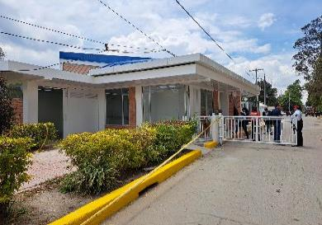
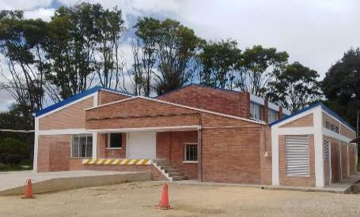
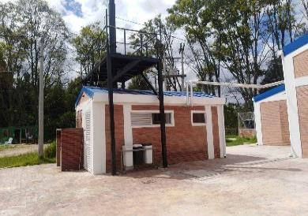
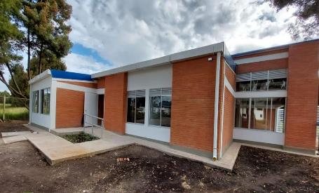
Estado Proyecto Mosquera, Cundinamarca - Etapa 2
CENTRO DE BIOTECNOLOGIA AGROPECUARIA
Contratista de Diseño y Obra PAF-SENA-O-016-2021 – CONSORCIO SAN ANDRES MOSQUERA
Contratita Interventor PAF-SENA-I-025-2021– CONSORCIO INTERMOS
VALOR PROYECTO | FECHA INICIO E2 | FECHA FIN E2 | PORCENTAJES DE AVANCE ETAPA
2.513.416.211 | 31-may-22 | 14-ene-23 | Programado | 100 % | 0%
 |  |  | Ejecutado | 100 %
ALCANCE | AREA PRIORIZADA | AREA DESARROLLADA | USO
BLOQUE 1 | 785,28 M2 | 88,3 M2 | Área de vigilancia, atención al público y comercialización, APE.
BLOQUE 15 Y 16 |  | 428,05 - 30,84 M2 | Edificio de lácteos y caldera.
BLOQUE 24 |  | 238,09 M2 | Casa fiscal – Bienestar
DURACIÓN ETAPA II |  |  | 7 Meses y 15 Días Calendario – 228 días
TIEMPO TRANSCURRIDO (DÍAS) |  |  | 228
ACCIONES PARA TERMINACIÓN DEL CONTRATO E INICIO DE PROCESO DE CIERRE CONTRACTUAL Y LIQUIDACIÓN
La interventoría radicó los documentos en físico y digital de la etapa 2, se devuelven dado que faltan firmas de algunos especialistas.
Se recibieron documentos para el proceso de liquidación, estos están en revisión y con observaciones.
En obra se tiene pendiente el retiro de un contenedor que se dejó para continuar con el cuarto de monitoreo y vigilancia. Este se debe trasladar al bloque 1, lo cual debe ser coordinado entre el proveedor de telecomunicaciones y la empresa de vigilancia. – Se envió correo informando la situación y solicitando una visita al Centro de Formación para presentar la necesidad del traslado. Se dio alcance al correo informando contactos del Centro de Formación. No se ha recibido respuesta.
Conforme lo informado en reunión, se está a la espera de respuesta de los profesionales de comunicaciones del SEN con el fin de coordinar una visita al Centro de Formación.
Se está verificando para coordinar una visita al centro con las partes con el fin de dar una solución a este traslado de redes.

Slide 18
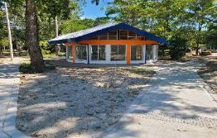
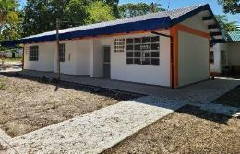
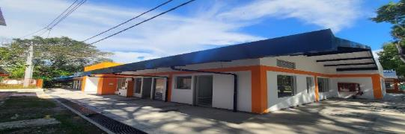
Estado Proyecto Espinal, Tolima - Etapa 2
CENTRO AGROPECUARIO LA GRANJA
Contratista de Diseño y Obra PAF-SENA-O-041-2020 – EBISUS SAS
Contratita Interventor PAF-SENA-I-048-2020– ARQUITECTURA URBANA LTDA
VALOR PROYECTO | FECHA INICIO E2 | FECHA FIN E2 | PORCENTAJES DE AVANCE ETAPA II
2.431.385.707 | 04-OCT-2021 | 02-MAYO-2022 | Programado | 100% | -0,00%
 |  |  | Ejecutado | 100%
ALCANCE | AREA PRIORIZADA | AREA DESARROLLADA | USO
KIOSKO - 4 | 1027 M2 | 150.17 M2 | Aula de Instructores
BLOQUE 33 |  | 234.95 M2 | Aulas de formación Agroindustria
BLOQUE 36 |  | 433.87 M2 | Ambientes de Formación Pluritecnologicos
 |  | 339.19 M2 | Aulas de Aprendizaje Agricultura
BLOQUE 51
ACCIONES FRENTE AL PROCESO DE CIERRE CONTRACTUAL Y LIQUIDACION
El lunes 6 de marzo de 2023 se radicada ante el área de liquidaciones de Findeter el acta de liquidación del contrato de obra PAF-SENA-O-041-2020 junto con todos sus soportes bajo la incidencia No. INC 2023-000726.
El acta de liquidación del contrato de obra PAF-SENA-O-041-2020, es remitida con VoBo por parte del área financiera de la FIDUCIARIA BBVA y el DPNF de Findeter, el día 17 de abril al área de liquidaciones quienes remiten al área jurídica para revisión y VoBo para firmas.
El área de liquidaciones el día 18 de abril de 2023 remiten el acta de liquidación del contrato de obra PAF-SENA-O-041-2020, con VoBo para firma del contratista e interventor a la supervisión técnica, quien da traslado de esta al contratista EBISU SAS e interventoria ARQUITECTURA URBANA LTDA.
El día 31 de marzo de 2023 se radica ante el área de jefatura de contratación derivada de Findeter el acta de liquidación del contrato de interventoria PAF-SENA-I-048-2020 JUNTO CON TODOS SUS SOPORTES bajo la incidencia No. INC 2023-001141 para su proceso de liquidación.
El 11 de abril de 2023 el área de jefatura de contratación derivada informa que el profesional asignado para realizar el proceso de liquidación del contrato de interventoria PAF-SENA-I-048-2020, es la Dra. Patricia Parra.
El acta de liquidación del contrato de interventoria PAF-SENA-I-048-2020, se encuentra en revisión por parte del profesional asignado quien a la fecha no realizado observaciones al respecto.
.

Slide 19
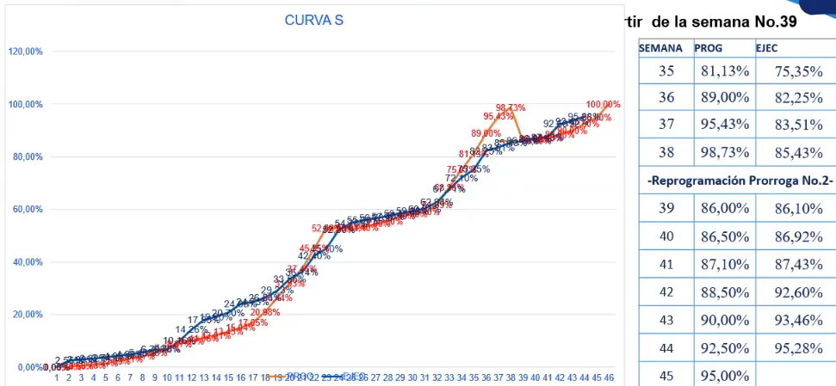
Estado Proyecto Pasto, Nariño - Etapa 2
CENTRO ITERNACIONAL DE PRODUCCION LIMPIA
Contratista de Diseño y Obra PAF-SENA-O-023-2021 – CONSORCIO ECI 2021
Contratita Interventor PAF-SENA-I-017-2021– INGENIERIA MASTER SAS
VALOR PROYECTO | FECHA INICIO - FECHA FIN |  | PORCENTAJES DE AVANCE ETAPA |  |  | ALCANCE | AREA PRIORIZADA | AREA DESARROLLADA | USO
$ 3.996.287.267 |  |  |  |  |  | BLOQUE
$ 3.996.287.267 |  |  |  |  |  | BLOQUE
ETAPA 1: 243.334.999 | 30-jun-21 | Programado | 100% | - | APRENDICES 3.200 | 10 | 218,15 | 237.20 | COORDINACION ACADEMICA
 | 30-dic-21 | Ejecutado |  |  |  | 40 | 1092.71 | 1352.40 | ARCHIVO CENTRAL
ETAPA 2: 3.752.952.268 | 13-jun-22 | Programado | 92,50 % | 2,78 % | INSTRUCTORES 110 | 41 | 898.96 | 272.72 | AULAS Y CAPACITACION
 | 27-Abr-23 | Ejecutado | 95,28 % |  |  | 41A | 27.77 | 103,4 | PASILLO

Slide 20
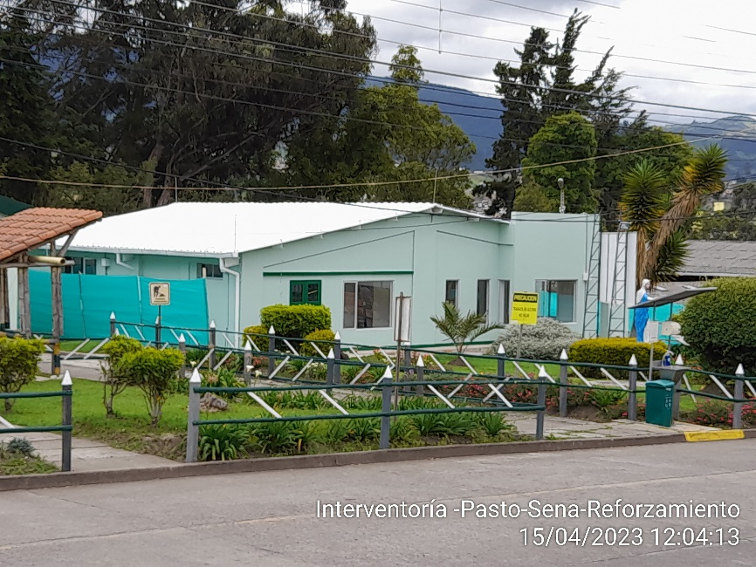
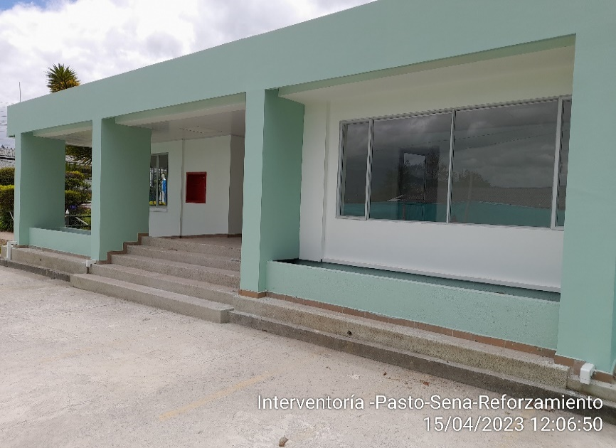
Estado Proyecto Pasto, Nariño - Etapa 2
CENTRO ITERNACIONAL DE PRODUCCION LIMPIA
Contratista de Diseño y Obra PAF-SENA-O-023-2021 – CONSORCIO ECI 2021
Contratita Interventor PAF-SENA-I-017-2021– INGENIERIA MASTER SAS
Porcentaje de ejecución Bloque No 10 = 98,16%

Slide 21
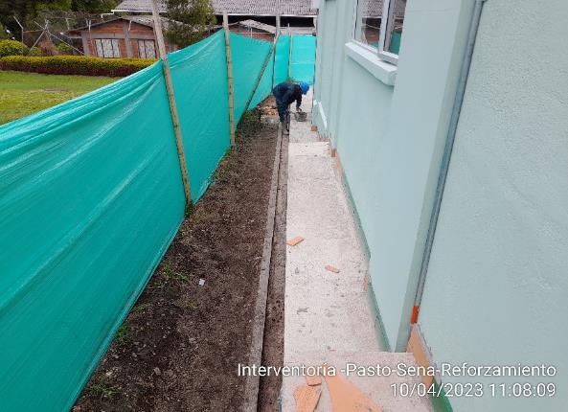



Estado Proyecto Pasto, Nariño - Etapa 2
CENTRO ITERNACIONAL DE PRODUCCION LIMPIA
Contratista de Diseño y Obra PAF-SENA-O-023-2021 – CONSORCIO ECI 2021
Contratita Interventor PAF-SENA-I-017-2021– INGENIERIA MASTER SAS
BLOQUE 10
ACTIVIDADES DE LA SEMANA
Instalación de cerraduras y espejos
Detallado fachada, área interna y aseo general

Slide 22


Estado Proyecto Pasto, Nariño - Etapa 2
CENTRO ITERNACIONAL DE PRODUCCION LIMPIA
Contratista de Diseño y Obra PAF-SENA-O-023-2021 – CONSORCIO ECI 2021
Contratita Interventor PAF-SENA-I-017-2021– INGENIERIA MASTER SAS
BLOQUE 40
Porcentaje de ejecución Bloque No 40 = 89,43%

Slide 23




Estado Proyecto Pasto, Nariño - Etapa 2
CENTRO ITERNACIONAL DE PRODUCCION LIMPIA
Contratista de Diseño y Obra PAF-SENA-O-023-2021 – CONSORCIO ECI 2021
Contratita Interventor PAF-SENA-I-017-2021– INGENIERIA MASTER SAS
BLOQUE 40
ACTIVIDADES DE LA SEMANA
Acabado final de piso con Baldosa en grano de mármol vibroprensado 33x33 cm, Blanco Huila
Adecuación de zonas Pradización en grama Kikuyo / Kikuyu / Pasto africano
Aplicación de estuco acrílico en muro fibrocemento
Suministro e instalación de espejos, lavamanos en mármol pulido y griferia.en área de dormitorio)

Slide 24


Estado Proyecto Pasto, Nariño - Etapa 2
CENTRO ITERNACIONAL DE PRODUCCION LIMPIA
Contratista de Diseño y Obra PAF-SENA-O-023-2021 – CONSORCIO ECI 2021
Contratita Interventor PAF-SENA-I-017-2021– INGENIERIA MASTER SAS
BLOQUE 41
Porcentaje de ejecución Bloque No 41 = 95,88 %

Slide 25




Estado Proyecto Pasto, Nariño - Etapa 2
CENTRO ITERNACIONAL DE PRODUCCION LIMPIA
Contratista de Diseño y Obra PAF-SENA-O-023-2021 – CONSORCIO ECI 2021
Contratita Interventor PAF-SENA-I-017-2021– INGENIERIA MASTER SAS
BLOQUE 41
ACTIVIDADES DE LA SEMANA
Cerraduras y complementarios de puertas.
Aseo general corredores

Slide 26


Estado Proyecto Pasto, Nariño - Etapa 2
CENTRO ITERNACIONAL DE PRODUCCION LIMPIA
Contratista de Diseño y Obra PAF-SENA-O-023-2021 – CONSORCIO ECI 2021
Contratita Interventor PAF-SENA-I-017-2021– INGENIERIA MASTER SAS
BLOQUE 41 A
Porcentaje de ejecución Bloque No 41A = 98,53%

Slide 27




Estado Proyecto Pasto, Nariño - Etapa 2
CENTRO ITERNACIONAL DE PRODUCCION LIMPIA
Contratista de Diseño y Obra PAF-SENA-O-023-2021 – CONSORCIO ECI 2021
Contratita Interventor PAF-SENA-I-017-2021– INGENIERIA MASTER SAS
BLOQUE 41ª
ACTIVIDADES DE LA SEMANA

Slide 28




Estado Proyecto Pasto, Nariño - Etapa 2
CENTRO ITERNACIONAL DE PRODUCCION LIMPIA
Contratista de Diseño y Obra PAF-SENA-O-023-2021 – CONSORCIO ECI 2021
Contratita Interventor PAF-SENA-I-017-2021– INGENIERIA MASTER SAS
SEGUIMIENTO BIM

Slide 29
Análisis Presupuestal Contrato Interadministrativo
Intervención Actual y Proyección de Presupuesto de Intervención
Generalidad de asignación de recursos por etapa proyecto emitidos por SENA – Condiciones Actualizadas
MUNICIPIO | PROYECTO - CENTRO DE FORMACION | ALCANCE M2 PRIORIZADO PARA REFORZAMIENTO | VALOR ASIGNADO REFORZAMIENTOS | VR DISEÑO ADJUDICADO | VR OBRA ADJUDICADO + ADICIONES | VR INTERV DISEÑO ADJUDICADO | VR INTERV OBRA ADJUDICADO | EXPENSAS LC | VALOR TOTAL PROYECTO ADJUDICADO | Proyeccion Obras | Proyeccion Interventoria obra | Proyeccion Impuesto Delineacion Urbana + Estampilla | Proyeccion Adicion Obra | Proyeccion Adicion Intervenoria | Valor Total Proyecciones | Disponible | Por Comprometer / Por Compensar
BOGOTA T.Or | CENTRO DE DISEÑO Y METROLOGÍA - COMPLEJO PALOQUEMAO, Torre Oriental | 4805 | 10.351.384.060 | 419.884.492 | 0 | 222.380.554 | 0 | 0 | 642.265.046 | 8.568.119.014 | 765.000.000 | 376.000.000 |  |  | 9.709.119.014 | 9.709.119.014 | -
CALDAS | RECONSTRUCCION CENTRO DE RECURSOS NATURALES RENOVABLES - LA SALADA - ANTIOQUIA | 3266,19 | 6.791.059.464 | 241.857.874 | 5.596.013.411 | 119.116.890 | 422.226.126 | 70.777.673 | 6.449.991.974 |  |  |  |  |  | 0 | 341.067.490 | 341.067.490
GIRON | CENTRO INTEGRAL DE MANTENIMIENTO INTEGRAL - GIRON - SANTANDER | 5419 | 3.471.852.554 | 242.835.948 | 0 | 124.393.652 | 0 | 27.782.970 | 395.012.570 |  |  |  |  |  | 0 | 3.076.839.984 | 3.076.839.984
CALI | COMPLEJO - SALOMIA - VALLE | 4230 M2 2.949,37 M2 + Mayor A. | 12.254.653.107 | 328.981.911 | 0 | 163.897.705 | 0 | 35.125.360 | 528.004.976 | 10.771.492.531 | 955.155.600 |  |  |  | 11.726.648.131 | 11.726.648.131 | -
PASTO | CENTRO INTERNACIONAL DE PRODUCCION LIMPIA - NARIÑO - PASTO | 2237,52 | 4.430.992.514 | 243.335.999 | 3.752.952.266 | 118.670.319 | 331.282.370 | 12.181.531 | 4.458.422.486 |  |  |  |  |  | 0 | -27.429.972 | - 27.429.972
ESPINAL | CENTRO AGROPECUARIO LA GRANJA - TOLIMA - ESPINAL | 1027 | 2.431.385.707 | 199.380.509 | 1.889.363.336 | 106.493.621 | 236.148.241 | 0 | 2.431.385.707 |  |  |  |  |  | 0 | 0 | -
POPAYAN | CENTRO AGROPECUARIO POPAYAN - CENTRO DE COMERCIO Y SERVICIOS CAUCA | 2.107,55 M2 + Mayor Area 1867 | 128.455.992 | 82.200.500 | 0 | 46.255.492 | 0 | 0 | 128.455.992 |  |  |  |  |  |  |  | -
MONTERIA | CENTRO AGROPECUARIO Y DE BIOTECNOLOGIA EL PORVENIR - SEDE SANTA ISABEL | 495 | 1.678.344.779 | 197.560.489 | 1.134.966.647 | 104.311.805 | 239.731.765 | 1.774.073 | 1.678.344.779 |  |  |  |  |  |  |  | -
GUADALAJARA DE BUGA | CENTRO AGROPECUARIO DE BUGA | 516 | 1.642.522.096 | 188.525.250 | 1.133.762.577 | 107.100.000 | 210.021.491 | 3.112.778 | 1.642.522.096 |  |  |  |  |  |  |  | -
ARMENIA | CENTRO AGROINDUSTRIAL - Regional Quindío – Complejo La Sirenita. | 369 | 1.069.662.043 | 147.588.930 | 648.645.307 | 104.605.934 | 164.077.707 | 4.744.165 | 1.069.662.043 |  |  |  |  |  |  |  | -
MOSQUERA | CENTRO DE BIOTECNOLOGIA AGROPECUARIA MOSQUERA | 1186,11 | 2.540.661.647 | 210.350.479 | 2.002.813.375 | 103.515.499 | 222.386.774 | 1.595.520 | 2.540.661.647 |  |  |  |  |  | 0 | 0 | 0
VILLAVICENCIO | CENTRO DE INDUSTRIAS Y SERVICIOS DEL META | 1410 | 3.012.348.650 | 184.043.817 | 2.136.664.444 | 109.811.917 | 419.974.750 | 52.657.395 | 2.903.152.323 |  |  |  |  |  | 0 | 109.196.327 | 109.196.327
BOGOTA T.Occ | CENTRO DE GESTION INDUSTRIAL - COMPLEJO PALOQUEMAO - Torre Occidental | 2923 m2. DISEÑO 372.34 m2 OBRA | 2.277.280.886 | 244.565.825 | 864.483.654 | 132.114.244 | 125.340.075 | 0 | 1.366.503.798 |  |  | 453.615.771 | 417.161.317 | 40.000.000 | 910.777.088 | 910.777.088 | -
SAN JACINTO | CENTRO AGROINDUSTRIAL Y MINERO |  | 7.883.500.000 |  |  |  |  |  |  | 7.033.500.000 | 850.000.000 |  |  |  | 7.883.500.000 | 7.883.500.000 | -
 |  |  | 59.964.103.499 | 2.931.112.023 | 19.159.665.017 | 1.562.667.632 | 2.371.189.299 | 209.751.465 | 26.234.385.435 | 26.373.111.545 | 2.570.155.600 | 829.615.771 | 417.161.317 | 40.000.000 | 30.230.044.233 | 33.729.718.063 | 3.499.673.830
LOS AHORROS SON PROYECTADOS A ASIGNAR DE MANERA GENERAL A RECURSOS NECESRIOS PARA:
OBRAS + INTERVENTORIAS DE OBRAS EN PROCESO
LICENCIAS DE CONSTRUCCION E IMPUESTOS
Nota: Teniendo en cuenta la posibilidad retiro del proyecto de Giron se evidencia la necesidad de reprogramar algunos disponibles respecto de las proyecciones iniciales de obra e Interventoria

Slide 30

Análisis Presupuestal Contrato Interadministrativo
Índices de Intervención Presupuesto
Resumen de la relación de asignación de recursos por proyecto emitidos por SENA – Condiciones Actualizadas

Slide 31
Análisis Presupuestal Contrato Interadministrativo
Resumen de Ejecución por Proyectos
MUNICIPIO | PROYECTO | ESTADO | INICIO ETAPA 1 | % Programado Etapa 1 | % Ejecutado Etapa 1 | % Atraso Etapa 1 | FIN ETAPA 1 | INICIO ETAPA 2 | % Programado Etapa 2 | % Ejecutado Etapa 2 | % Atraso Etapa 2 | FIN ETAPA 2 | OBSERVACION
BOGOTA | CENTRO DE DISEÑO Y METROLOGÍA - COMPLEJO PALOQUEMAO, Torre Oriental | ETAPA 1 SUSPENDIDO | 11/08/2021 | 80,96% | 72,85% | 8,11% | 11/06/2023 |  |  |  |  |  | Suspendido desde 11 octubre 2022 hasta 13 de mayo 2023 a consecuencia de mora en observaciones por IDPC en trámite resolución de aprobación
CALDAS | RECONSTRUCCION CENTRO DE RECURSOS NATURALES RENOVABLES - LA SALADA - ANTIOQUIA | ETAPA 2 | 15/06/2021 | 100,00% | 100,00% | 0,00% | 15/12/2021 | 6/04/2022 | 85.00% | 82.31% | -2.690% | 16/05/2023 | En ejecución Etapa 2 – Reforzamiento de Estructura recuperación de mampostería y pisos – Avance de acabados
GIRON | CENTRO INTEGRAL DE MANTENIMIENTO INTEGRAL - GIRON - SANTANDER | ETAPA 1 | 9/08/2021 | 100,00% | 100,00% | 0,00% | 9/03/2022 |  | 0,00% | 0,00% | 0,00% |  | ENTREGADO - En Liquidación
CALI | COMPLEJO - SALOMIA - VALLE | ETAPA 1 | 9/08/2021 | 100,00% | 98,17% | 1,83% | 24/02/2023 |  |  |  |  |  | En proceso de entrega Etapa 1 - Estudios Técnicos - Con Aprobación Patrimonial y Licencia en Coordinación logística con el sindicato tras aval de los subdirectores. En estructuración etapa 2
PASTO | CENTRO INTERNACIONAL DE PRODUCCION LIMPIA - NARIÑO - PASTO | ETAPA 2 | 30/06/2021 | 100,00% | 100,00% | 0,00% | 30/12/2021 | 13/06/2022 | 90,00% | 93,46% | 3,46% | 13/03/2023 | En ejecución Etapa 2 – Reforzamiento de Estructura - acabados mamposterías y pisos - En ejecución tanque de almacenamiento - Demoras por situación vial en Nariño
ESPINAL | CENTRO AGROPECUARIO LA GRANJA - TOLIMA - ESPINAL | ENTREGADO | 10/12/2020 | 100,00% | 100,00% | 0,00% | 10/05/2021 | 4/10/2021 | 100,00% | 100,00% | 0,00% | 2/05/2022 | ENTREGADO - En Liquidación
POPAYAN | CENTRO AGROPECUARIO POPAYAN - CENTRO DE COMERCIO Y SERVICIOS CAUCA | ENTREGADO | 11/08/2021 | 100,00% | 100,00% | 0,00% | 11/01/2022 |  | 0,00% | 0,00% | 0,00% |  | ENTREGADO - En Liquidación
MONTERIA | CENTRO AGROPECUARIO Y DE BIOTECNOLOGIA EL PORVENIR - SEDE SANTA ISABEL | LIQUIDADO | 7/12/2020 | 100,00% | 100,00% | 0,00% | 7/05/2021 | 17/06/2021 | 100,00% | 100,00% | 0,00% | 1/01/2022 | LIQUIDADO
GUADALAJARA DE BUGA | CENTRO AGROPECUARIO DE BUGA | LIQUIDADO | 10/12/2020 | 100,00% | 100,00% | 0,00% | 10/05/2021 | 28/06/2021 | 100,00% | 100,00% | 0,00% | 11/12/2021 | LIQUIDADO
ARMENIA | CENTRO AGROINDUSTRIAL - Regional Quindío – Complejo La Sirenita. | LIQUIDADO | 14/12/2020 | 100,00% | 100,00% | 0,00% | 14/05/2021 | 8/07/2021 | 100,00% | 100,00% | 0,00% | 5/12/2021 | LIQUIDADO
MOSQUERA | CENTRO DE BIOTECNOLOGIA AGROPECUARIA MOSQUERA | ENTREGADO | 8/06/2021 | 100,00% | 100,00% | 0,00% | 30/11/2021 | 31/05/2022 | 100,00% | 100,00% | 0,00% | 14/01/2023 | En entrega Etapa 2 – Pendiente Conexión redes CCTV Bloque 1 a cargo de centro de formación
VILLAVICENCIO | CENTRO DE INDUSTRIAS Y SERVICIOS DEL META | ETAPA 1 | 11/08/2021 | 100,00% | 100,00% | 0,00% | 11/02/2022 | 27/03/2023 | 0,71% | 0.50% | 0,20% | 27/02/2024 | Entregado Etapa 1 - En liquidación Inicio Etapa 2 – 27 marzo 2023 en proceso de desmontes
BOGOTA | CENTRO DE GESTION INDUSTRIAL - COMPLEJO PALOQUEMAO - Torre Occidental | ETAPA 1 | 11/08/2021 | 100,00% | 95,00% | 5,00% | 9/02/2023 | 30/04/2022 |  |  |  | 30/08/2023 | Terminado Etapa 1 -a espera de expedición de la Licencia de Construcción
Resumen de la relación de proyectos priorizados por SENA – Avance de Ejecución condiciones Actualizadas

Slide 32

Análisis Programación General Contrato Interadministrativo
Resumen de Ejecución por Proyectos
Etapa 1
Etapa 2
Estado Actual
Resumen Cronograma de Ejecución condiciones actualizadas y proyecciones ejecución Etapa 2 incluyendo tiempo de liquidación a cargo de Interventoria
Vencimiento Actual
Proyección Prórroga
En la actualidad se proyecta la necesidad de prorrogar en 12 meses el contrato Interadministrativo –
Principalmente por la Ejecución de la Etapa 2 del Proyecto Torre Oriental

Slide 33
Temas Próximo Comité Técnico y Fiduciario
Estado Proyecto Bogotá, Cundinamarca - Etapa 1
CENTRO DE DISEÑO Y METROLOGIA – COMPLEJO PALOQUEMAO – TORRE ORIENTAL
Contratista de Diseño PAF-SENA-C-012-2021 – CONSORCIO W SENA DISEÑOS 2021
Contratista Interventor PAF-SENA-I-058-2020 – CONSORCIO NUEVO MIDDLE
Prorroga a la suspensión del contrato de consultoría e interventoría a consecuencia del mayor tiempo en el proceso de revisión del proyecto por parte del Instituto Distrital de Patrimonio Cultural - IDPC
Otros
Pendiente la definición de continuidad de ejecución del proyecto en San Jacinto o Definición de la inversión de los montos disponibles en el contrato interadministrativo

Slide 34



Gracias

